Slide 1
人工智能原理
Principles of Artificial Intelligence
王文杰
中国科学院研究生院
计算机学院
Wangwj@ucas.ac.cn

Slide 2
不确定性推理 I
Uncertainty Reasoning

Slide 3
本章主要内容
不确定推理的基本概念
概率论基础
基本概率推理
Bayes网络
Bayes网络中的推理

Slide 4
基本概念（1）
推理是人类的思维过程，它是从已知事实出发，通过运用相关的知识逐步推出某个结论的过程
什么是不确定性推理?
  不确定性可以理解为在缺少足够信息的情况下做出判断，是智能问题的本质特征
  是从不确定性的初始证据出发,通过运用不确定性的知识,最终推出具有一定程度的不确定性，但却合理或者近乎合理的结论的思维过程

Slide 5
基本概念（2）
不确定性推理的基本问题:
  表示问题:即采用什么方法描述不确定性.一般有数值表示和非数值的语义表示方法.
  计算问题:主要指不确定性的传播和更新,也即获得新信息的过程.主要包括:
    已知C(A), A→B f(B,A),如何计算C(B)
    已知C₁(A),又得到C₂(A),如何确定C(A)
    如何由C(A₁),C(A₂)计算C(A₁∧A₂), C(A₁∨A₂)
  语义问题: 指的是上述表示和计算的含义是什么,如何进行解释.

Slide 6
本章主要内容
不确定推理的基本概念
概率论基础
基本概率推理
Bayes 网络
Bayes 网络中的推理

Slide 7
概率论基础（1）
条件概率
  我们把事件B已经出现的条件下，事件A发生的概率记做为P(A|B)。并称为在B出现的条件下A出现的条件概率，而称P(A)为无条件概率

Slide 8
概率论基础（2）
加法定理
  两个不相容(互斥)事件之和的概率，等于两个事件概率之和，即
P(A+B)＝P(A)＋P(B)
  若A、B为两任意事件，则
P(A+B)＝P(A)＋P(B)－P(AB)

Slide 9
概率论基础（3）
乘法定理
  设A、B为两个不相容(互斥)非零事件，则其乘积的概率等于A和B概率的乘积，即
P(AB)＝P(A)P(B) 或 P(AB)＝P(B) P(A)
  设A、B为两个任意的非零事件，则：
P(A·B)＝P(A)·P(B|A) 或 P(A·B)＝P(B)·P(A|B)

Slide 10
概率论基础（4）
先验概率。先验概率是指根据历史的资料或主观判断所确定的各事件发生的概率，该类概率没能经过实验证实，属于检验前的概率，所以称之为先验概率。
后验概率。后验概率一般是指利用贝叶斯公式，结合调查等方式获取了新的附加信息，对先验概率进行修正后得到的更符合实际的概率。
联合概率。联合概率也叫乘法公式，是指两个任意事件的乘积的概率，或称之为交事件的概率。
链规则：

Slide 11
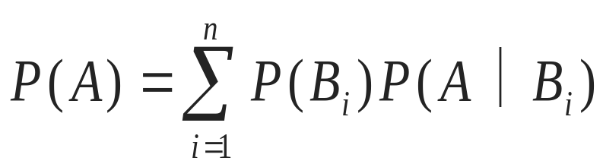
概率论基础（5）
全概率公式。设B₁,B₂,…,B_{n}是两两互斥的事件，且P(B_{i})>0，i =1,2,…,n，B₁+B₂+…,+B_{n}=Ω。
另有一事件A= AB₁+AB₂+…,+AB_{n}
诸B_{i}是原因, A是结果
B₁
B₃
B_{n}
A
B₂
由此可以形象地把全概率公式看成为“由原因推结果”，每个原因对结果的发生有一定的“作用”，即结果发生的可能性与各种原因的“作用”大小有关。全概率公式表达了它们之间的关系。

Slide 12
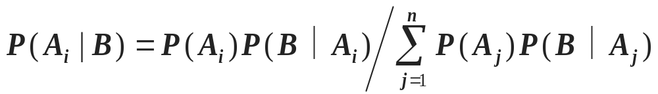
概率论基础（6）
贝叶斯公式。贝叶斯公式也叫后验概率公式，亦叫逆概率公式。设A₁,A₂,…,A_{n}是样本空间中的独立、互斥、完备事件组且P(A_{i})>0，i=1,2,…,n。另有一事件B，则有
该公式于1763年由贝叶斯(Bayes)给出。它是在观察到事件B已发生的条件下，寻找导致B发生的每个原因的概率。

Slide 13
概率论基础（7）
p(A,
B)
p(B
|
A)p(A)
A₂
A₃
A₄
p(A
|
B)
=
=
A₁
p(B)
p(B)
E
p(E
|
A
)p(A
)
p(E
|
A
)p(A
)
p(A
|
E)
=
i
i
=
i
i
A₆
A₅
i
p(E)
∑
p(E
|
A
)p(A
)
i
i
i
基于条件概率的定义
p(A_{i}|E) 是在给定证据下的后验概率
p(A_{i}) 是先验概率
P(E|A_{i}) 是在给定A_{i}下的证据似然

Slide 14
概率论基础（8）
似然函数
在数理统计学中，似然函数是一种关于统计模型中的参数的函数，表示模型参数中的似然性。
“似然性”与“概率”意思相近，都是指某种事件发生的可能性，但是在统计学中，“似然性”和“概率”又有明确的区分。概率用于在已知一些参数的情况下，预测接下来的观测所得到的结果，而似然性则是用于在已知某些观测所得到的结果时，对有关事物的性质的参数进行估计。
在这种意义上，似然函数可以理解为条件概率的逆反。
极大似然估计的思想：一次试验就出现的事件有较大的概率

Slide 15
本章主要内容
不确定推理的基本概念
概率论基础
基本概率推理
Bayes 网络
Bayes 网络中的推理

Slide 16
基本概率推理
基本概率推理
      使用全概率进行推理
      独立性
      朴素Bayes公式

Slide 17
使用全概率进行推理（1）
可以使用随机变量来描述问题领域。牙痛病人与天气的例子
命题的先验概率：如病人有牙洞的概率
P(Cavity=true)=0.2
概率分布：对所有可能的天气分配赋予值
Weather=<0.72,0.1,0.08,0.1>

Slide 18

使用全概率进行推理（2）
联合概率分布：对一组随机变量，对这组随机变量中的每个原子事件赋予概率
P(Weather, Cavity)=4*2的矩阵

Slide 19
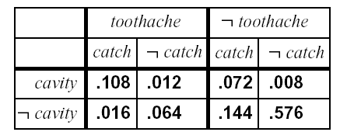
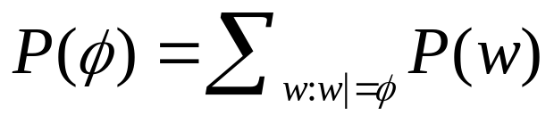
使用全概率进行推理（3）
概率推理的一种简单方法：根据已经观察到的证据计算查询命题的后验概率
  知识库为：全联合概率分布（关于每个原子事件的概率），可以从中得到所有问题的答案
例子：
对每个命题φ，其概率为φ为真的原子事件概率之和

Slide 20
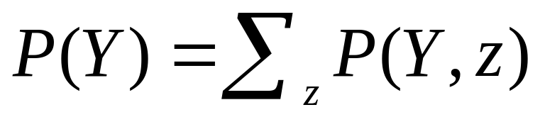
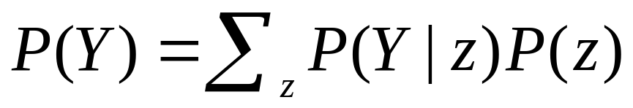
使用全概率进行推理（4）
边缘化：将随机变量的某个子集或某单个变量抽取出来，如求某个变量的无条件概率（边缘概率）的过程。该过程也称为求和消元过程。
P( cavity)= 0.108 + 0.012 + 0.072 +0.008 =0.2
对于任何两个变量集合Y和Z，通用边缘化规则为：
条件化： 边缘化规则从联合概率化为条件概率为：

Slide 21
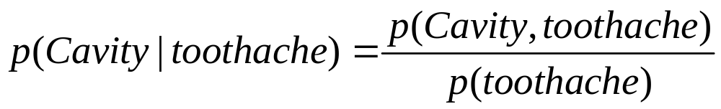
使用全概率进行推理（5）
归一化
条件概率计算时，可以将分母看作归一化常量。
例如计算p(Cavity|toothache)，由贝叶斯公式有：
由于我们只关心分子，而分母不依赖于Cavity，且p(toothache)已给定，所以分母可以为一常数，可用参数α表示。

Slide 22
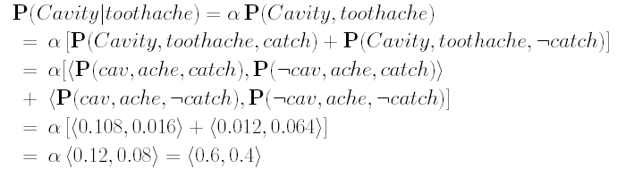
使用全概率进行推理（6）
基本思想：固定证据变量（toothache）,计算查询变量（cavity）的分布，并考虑隐含变量（catch，也称为非证据变量）把它们加起来。（这里α=0.2）

Slide 23
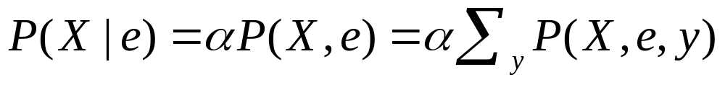
使用全概率进行推理（7）
通用的推理过程（仅查询一个变量）
  令 X为查询变量，E为证据（e为其观察值），Y为隐含变量
  则查询P(X|e)可以是对所有可能y的求和，即对Y的值的所有可能组合。
  即该公式对所有X和Y的值进行循环枚举当e固定时所有可能的原子事件，然后根据全概率分布的概率表将它们的概率加起来，最后对结果进行归一化。

Slide 24
使用全概率进行推理（8）
特点：对于离散随机变量的概率查询比较好
缺点：规模扩展性不好：对于一个由n个Boolean变量所描述的域，它需要大小为O(2^{n})的概率表作为输入，同时还需要O(2^{n})的时间来处理这个表
  因此，概率论在1980年代之前，在AI中一直无法发挥有效的作用。
表格形式的全联合概率分布对于建造推理系统而言不是实用的工具，但是可能可以作为构造有效系统的基础

Slide 25
使用全概率进行推理（9）
The breakthrough came in early 1980s (Pearl 1986, 1988, Howard & Matheson 1984)
In a joint probability distribution, every variable is, in theory, directly related to all other variables.
Pearl and others realized:
  It is often reasonable to make the assumption that each variable is directly related to only a few other variables.
  This leads to modularity: Splitting a complex model and its associated calculations into small manageable pieces.
  This leads to Bayesian networks

Slide 26
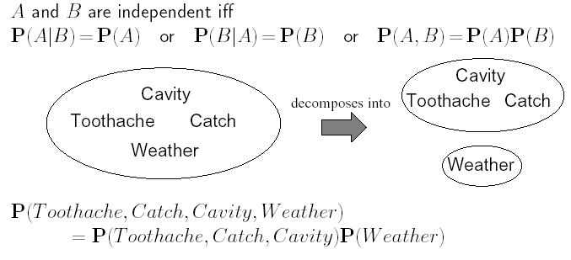
独立性（1）

Slide 27
独立性（2）
8*4=32个条目变成了8+4=12个，减少了先验数据量的获取
如果有n个相关的具有k个值的变量，则需要k^{N}-1个先验概率
如果有n个独立的具有k个值的变量，则需要N(k-1)个先验概率
绝对的独立是很少的，很多领域有大量的变量，无法确定独立。解决的方法是：寻找条件独立

Slide 28
独立性（3）
P(Toothache, Cavity, Catch) has 2³ – 1 = 7 independent entries
  (1) P(catch | toothache, cavity) = P(catch | cavity)
The same independence holds if I haven't got a cavity:
(2) P(catch | toothache,¬cavity) = P(catch | ¬cavity)
如果牙有洞（ cavity）, 则catch与toothache没有关系：

Slide 29
独立性（4）
给定Cavity,Catch与 Toothache条件独立:
  P(Toothache | Catch, Cavity) = P(Toothache | Cavity)
  P(Toothache, Catch | Cavity) = P(Toothache | Cavity) P(Catch | Cavity)
P(Catch | Toothache,Cavity) = P(Catch | Cavity)
Equivalent statements:

Slide 30
独立性（5）
Write out full joint distribution using chain rule:
  = P(Toothache | Catch, Cavity) P(Catch, Cavity)
  = P(Toothache | Catch, Cavity) P(Catch | Cavity) P(Cavity)
  = P(Toothache | Cavity) P(Catch | Cavity) P(Cavity)
I.e., 2 + 2 + 1 = 5 independent numbers
In most cases, the use of conditional independence reduces the size of the representation of the joint distribution from exponential in n to linear in n.
P(Toothache, Catch, Cavity)

Slide 31
独立性（6）
三个随机变量X，Y，Z。如果给定变量Z的值，则X和Y条件独立的一般定义为：
P(X,Y | Z) = P(X|Z) P(Y|Z) 或者
P(X|Y, Z) = P(X|Z) ， P(Y|X, Z) = P(Y|Z)
在大多数情况下，使用条件独立使得表示联合概率的规模按照O(n)增长，而不是按O(2^{n})增长。
因此，条件独立断言能够允许概率系统进行规模扩展，而且，条件独立性也比绝对独立性断言更加容易获得。通过条件独立性将一个大的概率领域分解成一些相互联系非常弱的子集，是人工智能领域最近历史中重大的进展之一。
贝叶斯网络所依赖的一个核心概念是条件独立 Conditional Independence

Slide 32
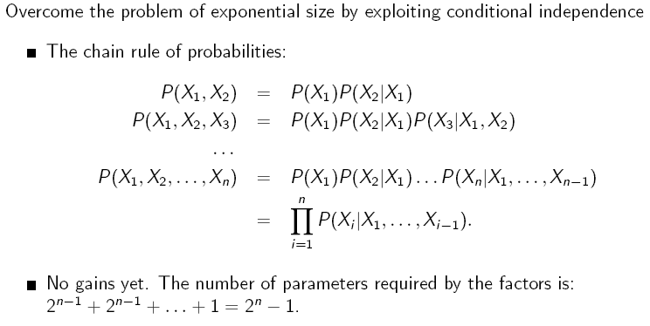
独立性（7）

Slide 33
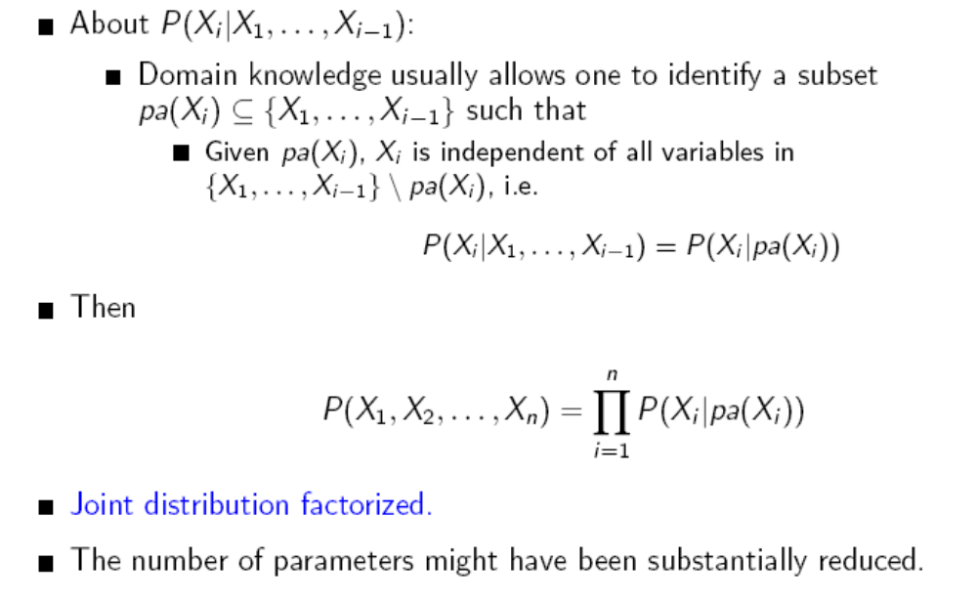
独立性（8）

Slide 34
朴素Bayes模型（1）
朴素贝叶斯法是基于贝叶斯定理与特征是件独立假设的分类方法
朴素贝叶斯模型（Naïve Bayes）将训练实例I分解成特征向量X和决策类别变量C。朴素贝叶斯模型假定特征向量的各分量间相对于决策变量是相对独立的，也就是说各分量独立地作用于决策变量。
尽管这一假定一定程度上限制了朴素贝叶斯模型的适用范围，然而在实际应用中，不仅以指数级降低了贝叶斯网络构建的复杂性，而且在许多领域，在违背这种假定的条件下，简单贝叶斯也表现出相当的健壮性和高效性，它已经成功地应用到分类、聚类及模型选择等数据挖掘的任务中。

Slide 35
朴素Bayes模型（2）
一类普遍的模式：一组随机变量，在其中单个原因直接影响许多结果，所有这些结果在给定原因时都是彼此条件独立的
P( Cause, Effect₁,…,Effect_{n})
= P(Cause) Π_{I} P(Effect_{i} | Cause)
“朴素”是因为这个模型经常用于（作为模型的简化假设）”结果”变量在给定原因变量下不是条件独立的情况。

Slide 36
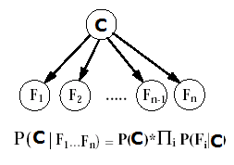
朴素Bayes模型（3）
结构简单－只有两层结构，每个属性变量或特征变量都以类别变量为父节点
推理复杂性与网络节点个数呈线性关系

Slide 37
朴素Bayes模型（4）
理论上，概率模型分类器是一个条件概率模型。
独立的类别变量C有若干类别，条件依赖于若干特征变量
。但问题在于如果特征数量n较大或者每个特征能取大量值时，基于概率模型列出概率表变得不现实。所以需要修改这个模型使之变得可行。

Slide 38


朴素Bayes模型（5）
由贝叶斯定理有：
用朴素的语言可以表达为：
实际上，我们只关心分子部分，其等价于联合分布

Slide 39
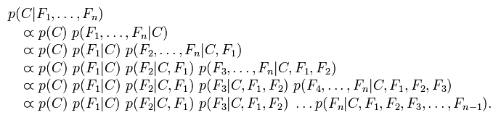
朴素Bayes模型（6）
重复使用链式法则，可将该式写成条件概率的形式

Slide 40
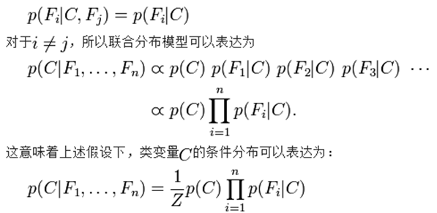
朴素Bayes模型（7）
现在“朴素”的条件独立假设开始发挥作用：假设每个特征Fi对于其他特征Fj，i≠j是条件独立的。这意味着：
上式中，Z（证据因子）是一个只依赖于F1,…,Fn等的缩放因子，当特征变量的值已知时是一个常数。由于分解成所谓的类先验概率p(C)和独立概率分布p(Fi|C)，上述概率模型的可掌控性得到了很大的提高。

Slide 41
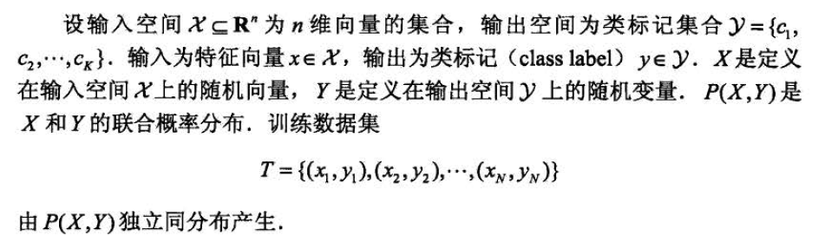

朴素Bayes模型（8）
基本方法

Slide 42
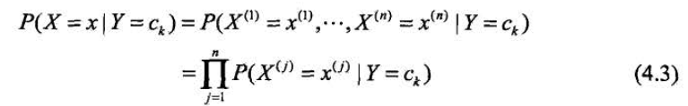
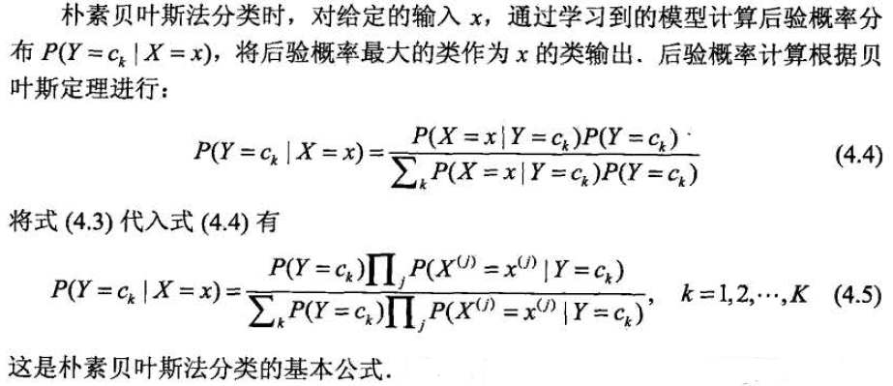
朴素Bayes模型（9）
条件独立可表示为：

Slide 43
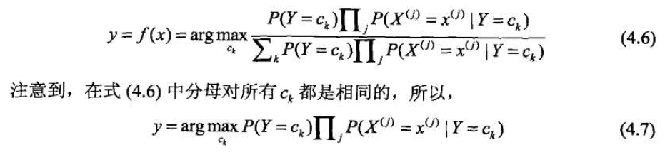
朴素Bayes模型（10）
根据朴素贝叶斯方法的基本公式，朴素贝叶斯分类器可 表示为：

Slide 44
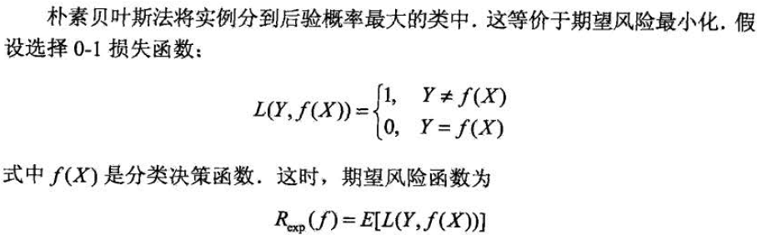
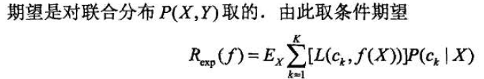
朴素Bayes模型（11）
后验概率最大化的含义

Slide 45
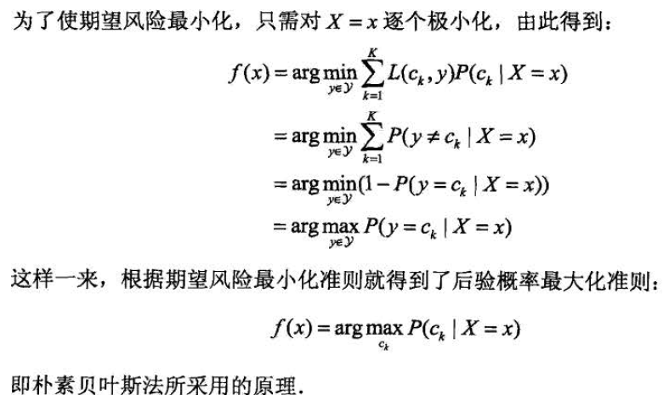
朴素Bayes模型（12）
后验概率最大化的含义

Slide 46
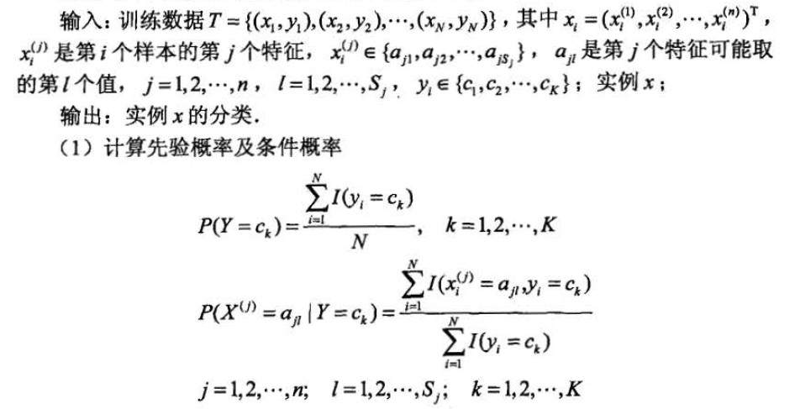
朴素Bayes模型（13）
朴素贝叶斯算法

Slide 47
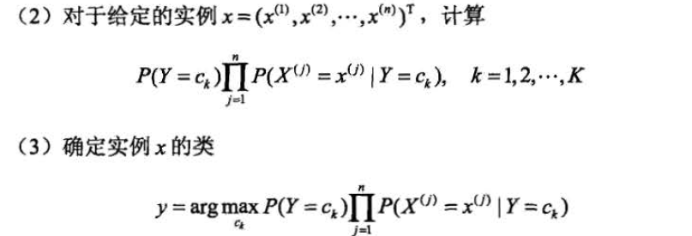
朴素Bayes模型（14）
朴素贝叶斯算法

Slide 48
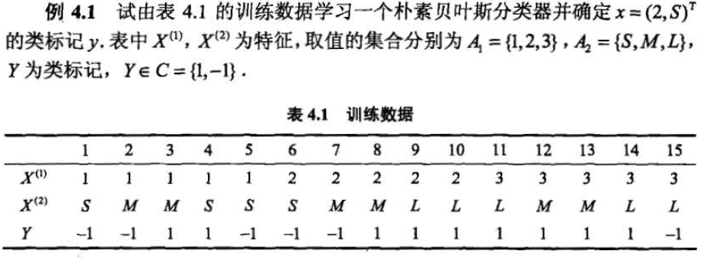
朴素Bayes模型（15）
朴素贝叶斯算法

Slide 49
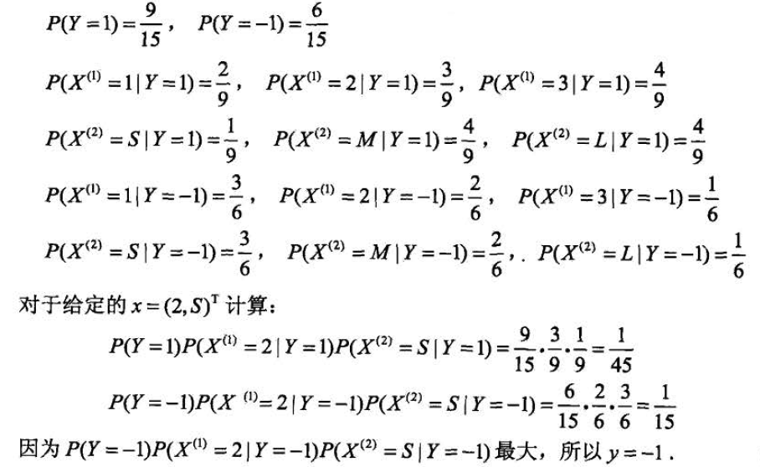
朴素Bayes模型（16）

Slide 50
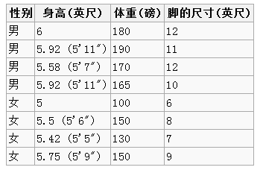
朴素Bayes模型（17）
朴素贝叶斯算法
  如果特征是连续值，则通常假定该特征服从高斯分布。
  例如：通过一些测量的特征，包括身高、体重、脚的尺寸，判定一个人是男性还是女性。训练数据如下：

Slide 51
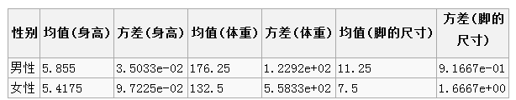

朴素Bayes模型（18）
假设训练集样本的特征满足高斯分布，得到下表
假设两种类别是等概率的，即P(male)= P(female) = 0.5
问：以下给出一个待分类是男性还是女性的样本

Slide 52
朴素Bayes模型（19）
可以根据男女的后验概率来判断。
男性、女性的后验概率可分别通过下面式子求取
证据因子（通常是常数）用来使各类的后验概率之和为1
证据因子是一个常数（在正态分布中通常是正数），可以忽略

Slide 53

朴素Bayes模型（20）
判定上述样本的性别

Slide 54
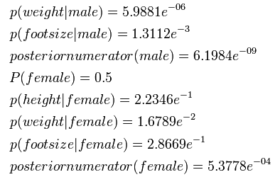
朴素Bayes模型（21）
由于女性后验概率的分子比较大，所以预计这个样本是女性

Slide 55
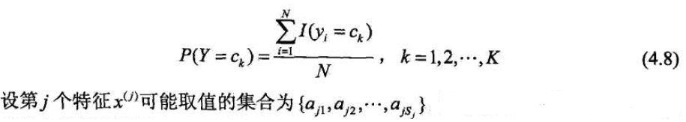
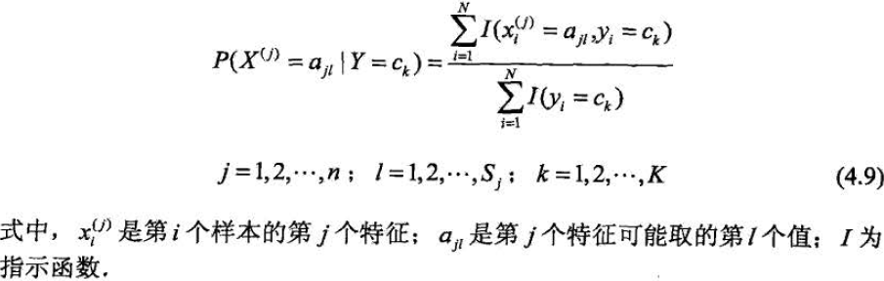
朴素Bayes模型（22）
贝叶斯估计
朴素贝叶斯方法中用的极大似然估计对先验概率和条件概率进行估计，即：

Slide 56
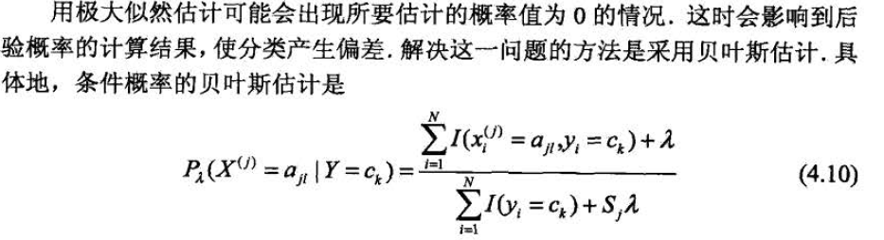
朴素Bayes模型（23）
贝叶斯估计

Slide 57
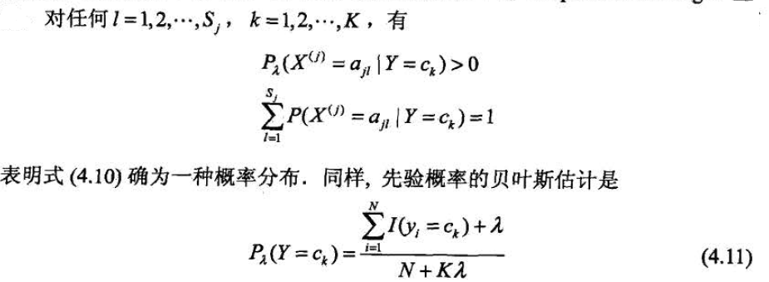
朴素Bayes模型（24）
贝叶斯估计

Slide 58
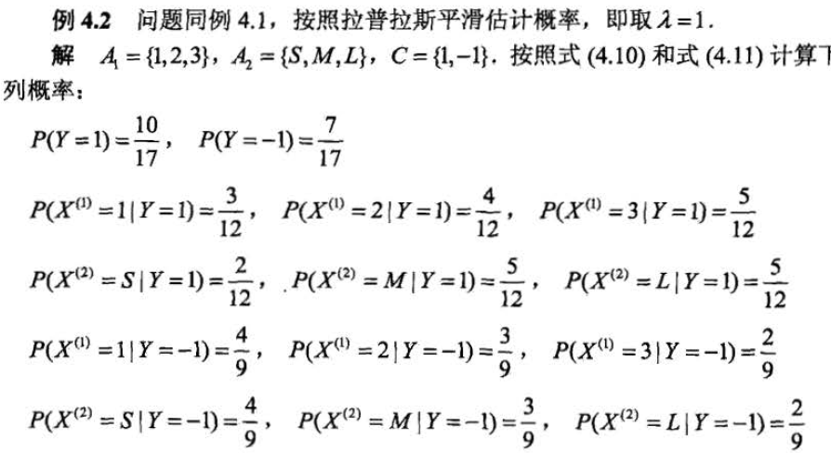
朴素Bayes模型（25）

Slide 59
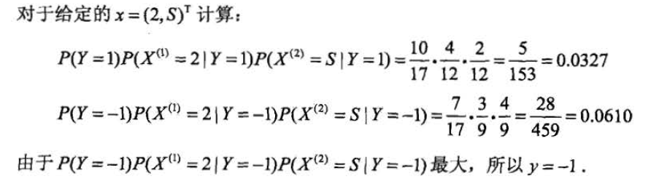
朴素Bayes模型（26）

Slide 60
朴素Bayes模型（27）
朴素贝叶斯分类器特点
需要知道先验概率
先验概率是计算后验概率的基础。
按照获得的信息对先验概率进行修正
可以依照贝叶斯公式对先验概率进行修正，得到后验概率，提高分类决策的准确性。
分类决策存在错误率
由于贝叶斯分类是在样本取得某特征值时对它属于各类的概率进行推测，并无法获得样本真实的类别归属情况，所以分类决策一定存在错误率，即使错误率很低，分类错误的情况也可能发生。
算法简单，空间开销小
算法稳定

Slide 61
朴素Bayes模型（28）
朴素贝叶斯分类器的提升
对朴素贝叶斯分类模型进行“提升”(Boosting)在不改变独立性假设的前提下提高分类性能的一种方法。稳定性是Boosting能否发挥作用的关键因素，Boosting可以提高不稳定学习算法的分类正确率，而对稳定的学习算法效果不明显，有时甚至使分类正确率降低。决策树是不稳定的算法，采用Boosting技术可以明显提高决策树的分类性能。但是，naive Bayes方法是稳定的，简单应用Boosting技术难以提高其分类性能。
有人将决策树与naive Bayes方法相结合，并用Boosting技术提高其分类性能．

Slide 62
谢 谢

